Slide 1
Projet 3
Houda Tilehghouatine, Février 2023.

Slide 2
Introduction
Problématique :
L'agence "Santé publique France" a lancé un appel à projets pour trouver des idées innovantes d’applications en lien avec l'alimentation. Je souhaite y participer et proposer une idée d’application.
Objectifs :
Traiter le jeu de données, en :
Réfléchissant à une idée d’application.
Repérant des variables pertinentes pour les traitements à venir, et nécessaires pour votre idée d’application.
Nettoyant les données
Produire des visualisations afin de mieux comprendre les données.

Slide 3
Plan
I – Nettoyage des données
Première analyse du dataframe
Idée d’application
Traitement des valeurs aberrantes
Traitements des valeurs manquantes
II –Analyse exploratoire
Analyse uni-variée
Analyse bi-variée
Analyse multi-variée

Slide 4
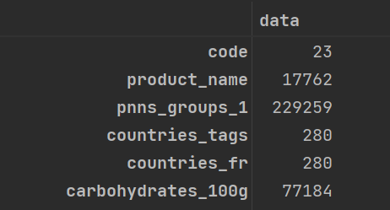
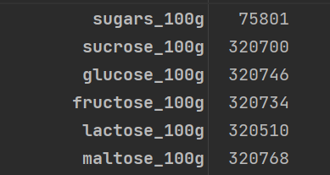
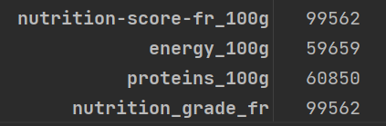
I – Nettoyage des données
Présentation des données :
Données de différents produits alimentaires avec des information générales sur le produit (nom, label, origine ect), sur les ingrédients le composant et sur les information nutritionnelles.
Dataframe de 320772 lignes et 162 colonnes.
Valeurs manquantes :

Slide 5
I – Nettoyage des données
Idée d’application:
Application pour calculer le taux de sucres pour les diabétiques. Pour cela :
Features en rapport avec le taux de sucres par 100g : sucre, carbohydrate, fructose, sucrose, glucose, lactose, maltose.
Information utile pour l’application : le code barre, le nom du produit, le pays ou il est vendu, le groupe alimentaire du produit.
Les variables utiles pour l’analyse exploratoire : nutriscore (score + grade), taux de protéine, énergie et le groupe alimentaire du produit.

Slide 6
I – Nettoyage des données
Traitement des valeurs aberrantes
Suppression les valeurs au dessus de 100 et en dessous de 0 pour les sucres, dérivés de sucres et proteines.
Suppression les valeurs au dessous de 3000 et en dessus de 0 pour l’energie.
Suppression les valeurs au dessous de 40 et en dessus de -15 pour le nutriscore.

Slide 7
I – Nettoyage des données
Traitement des valeurs manquantes
Suppression de tous les produits n’ayant pas de code barre ou de nom et tous produits non vendu en France.
J’ai remplacé les valeurs manquantes par la médiane pour les variables : sugars_100g, carbohydrates_100g, energy_100g, proteins_100g.

Slide 8
I – Nettoyage des données
Traitements des valeurs manquantes
J’ai remplacé les valeurs manquantes par la médiane pour les variables : sugars_100g, carbohydrates_100g, energy_100g, proteins_100g.
Pour les dérivés de sucres, j’ai remplacer par des 0 car les produits ne contiennent souvent pas de dérivés de sucres.
Pour le nutriscore : j’ai utilisé l’algorithme de prédiction KNN pour la variable quantitative (nutrition-score-fr_100g) et pour la variable catégorielle (nutrition_grade_fr) j’ai changé selon le nutriscore :
Si -15 < valeur < -2 la valeur prend a,
Si -1 < valeur < 3 la valeur prend b,
Si 4 < valeur < 11 la valeur prend c,
Si 12 < valeur < 16 la valeur prend d,
Si 17 < valeur < 40 la valeur prend e,

Slide 9
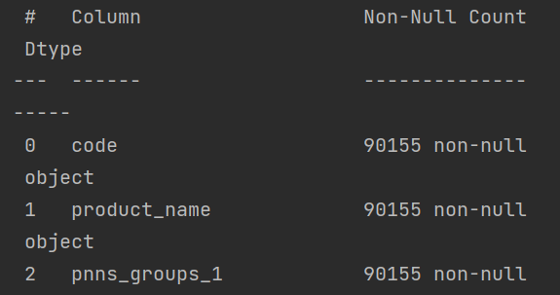
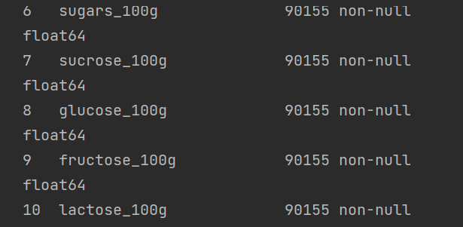
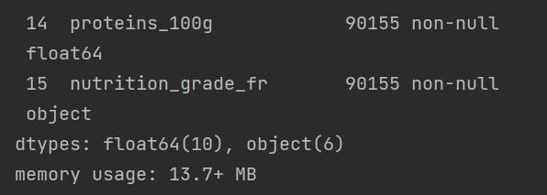
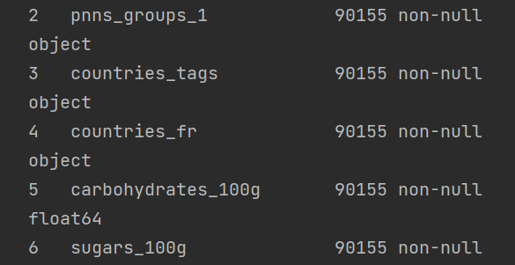
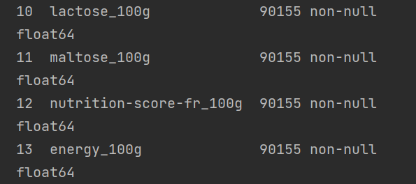
I – Nettoyage des données
Bilan :
90155 lignes et 16 colonnes.

Slide 10
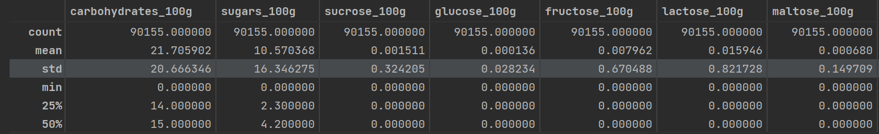
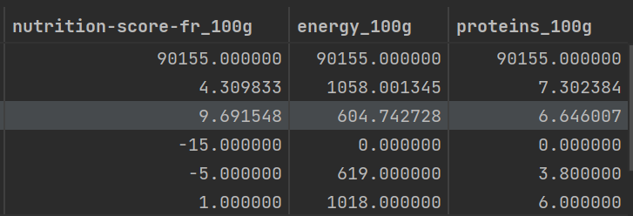
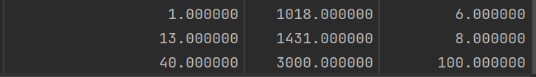
II –Analyse exploratoire
Analyse uni-variée :

Slide 11
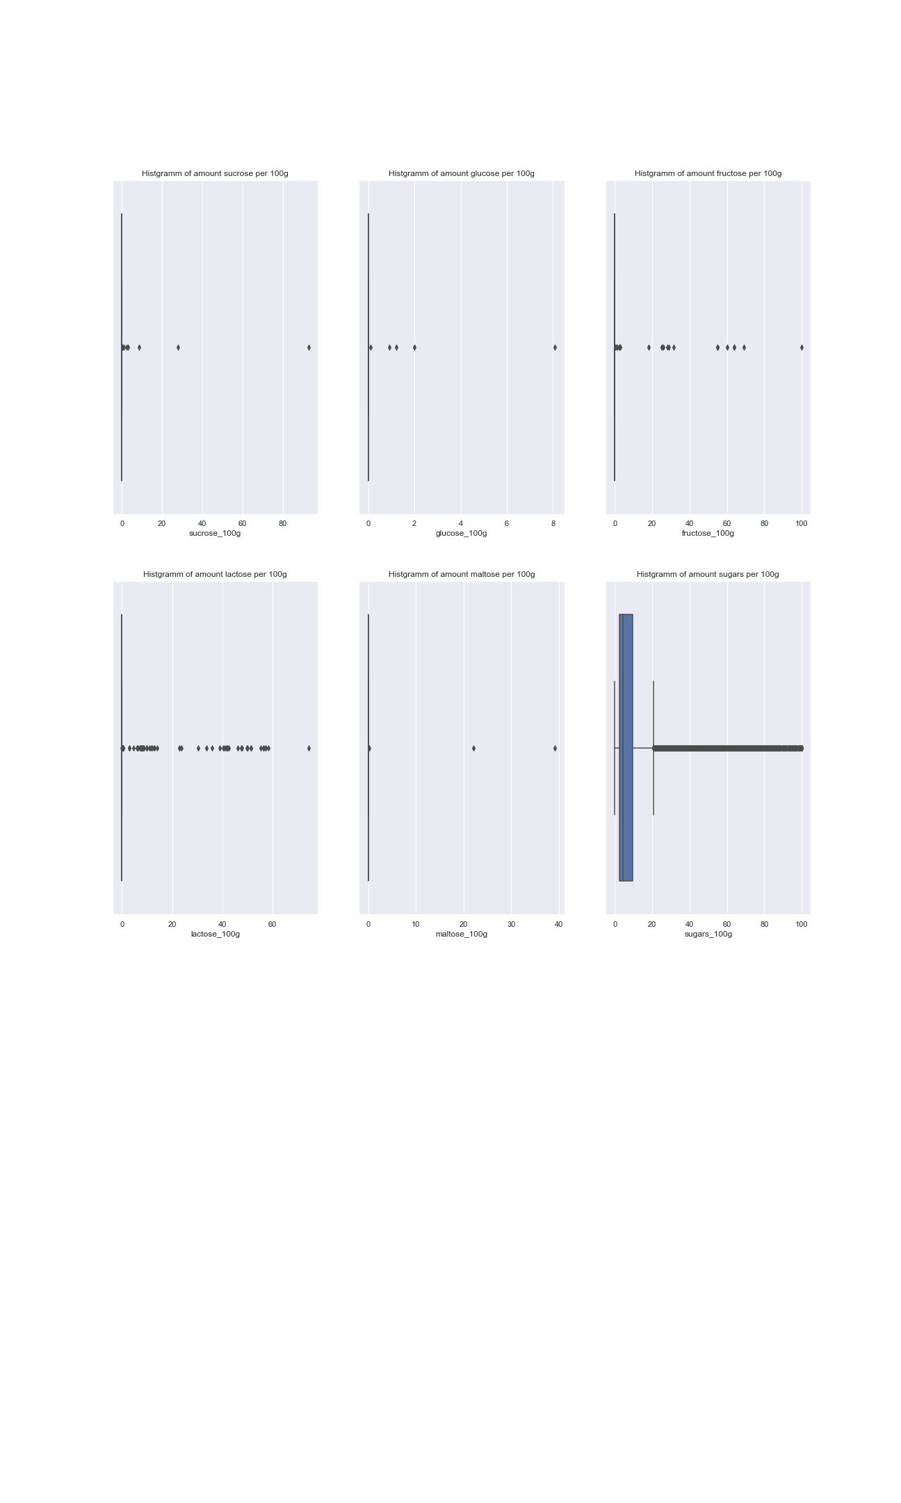
II –Analyse exploratoire
Analyse uni-variée :

Slide 12
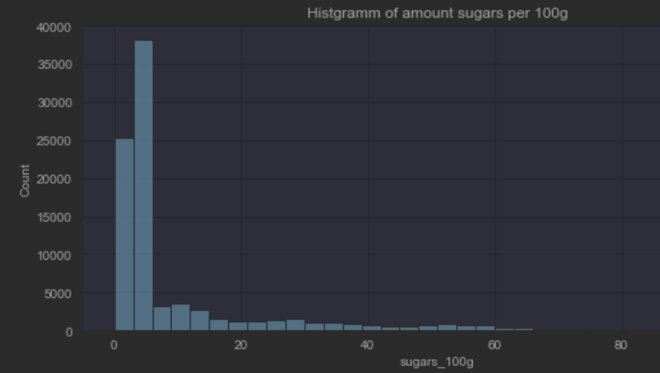
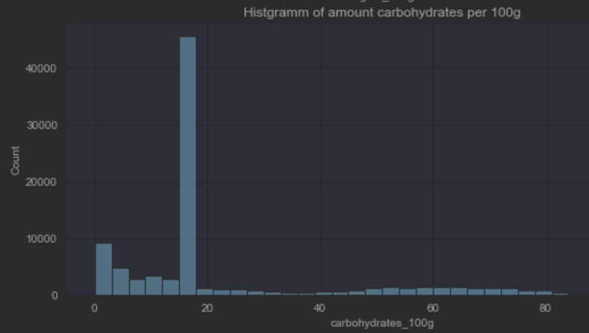
II –Analyse exploratoire
Analyse uni-variée :

Slide 13
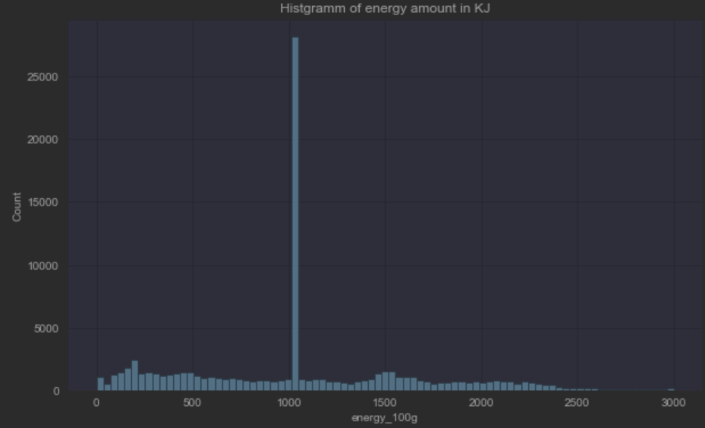
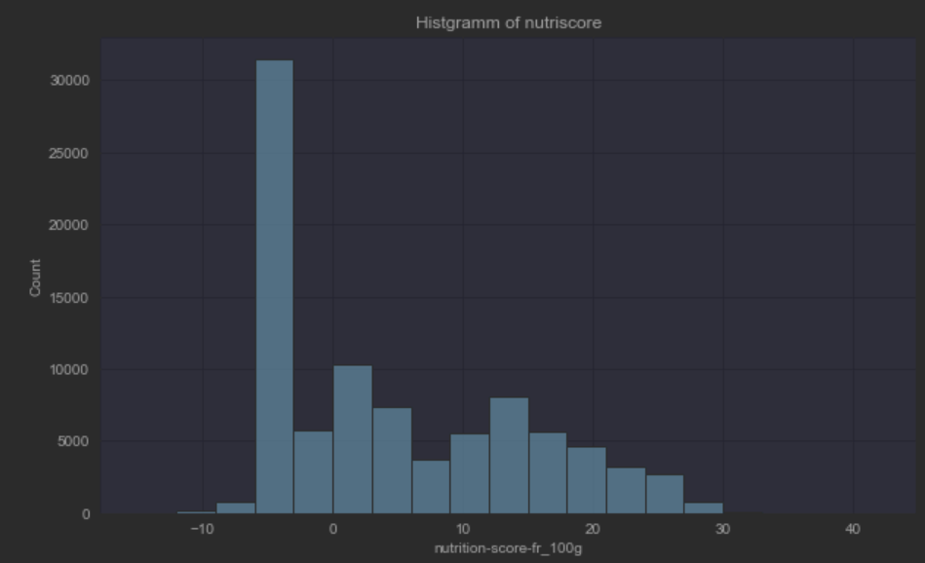
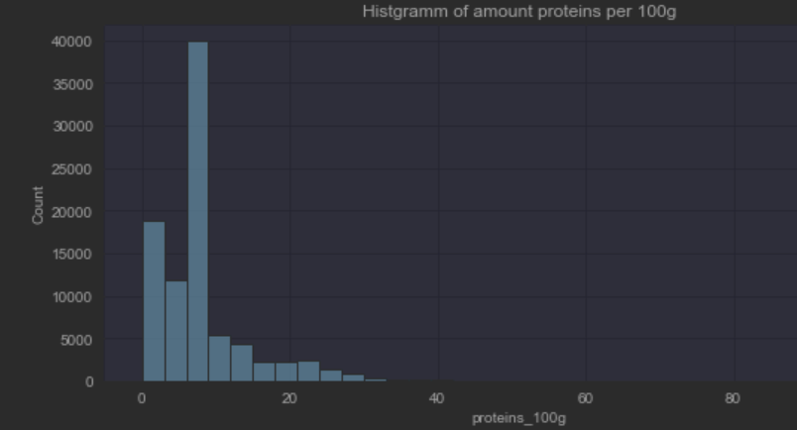
II –Analyse exploratoire
Analyse uni-variée :

Slide 14
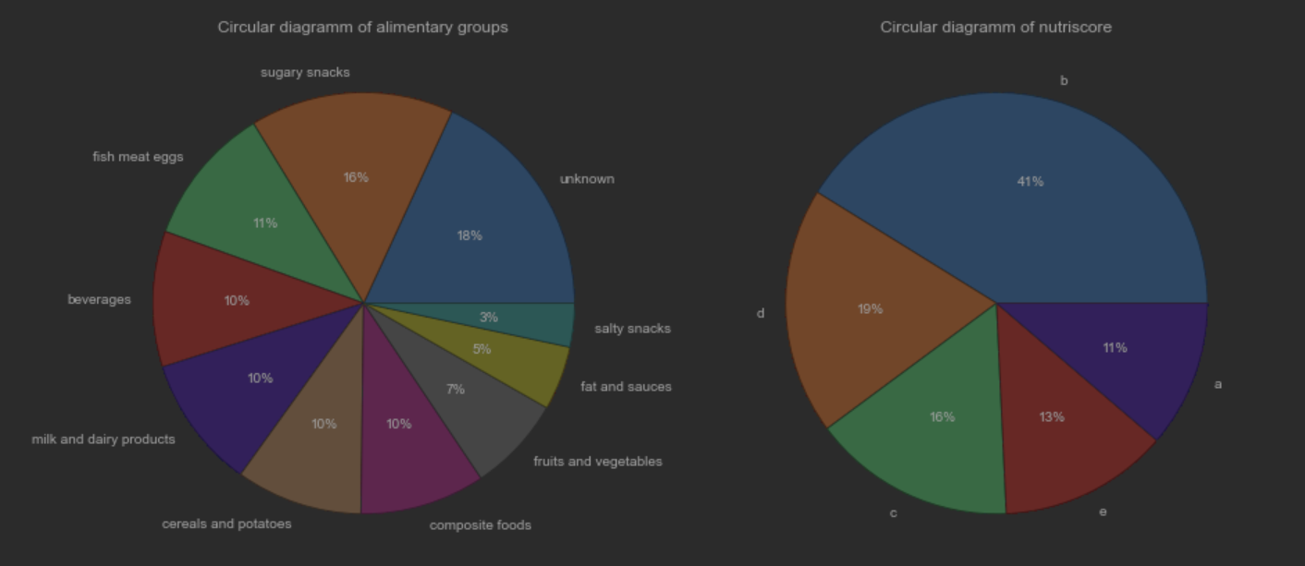
II –Analyse exploratoire
Analyse uni-variée :

Slide 15
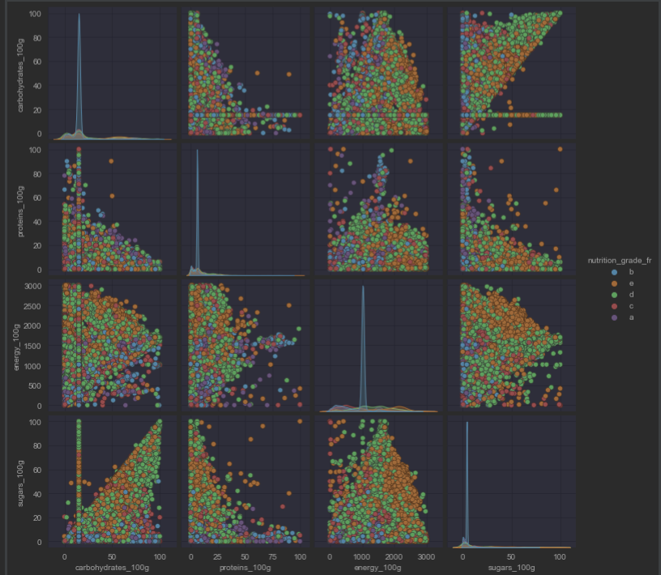
II –Analyse exploratoire
Analyse bi-variée :

Slide 16
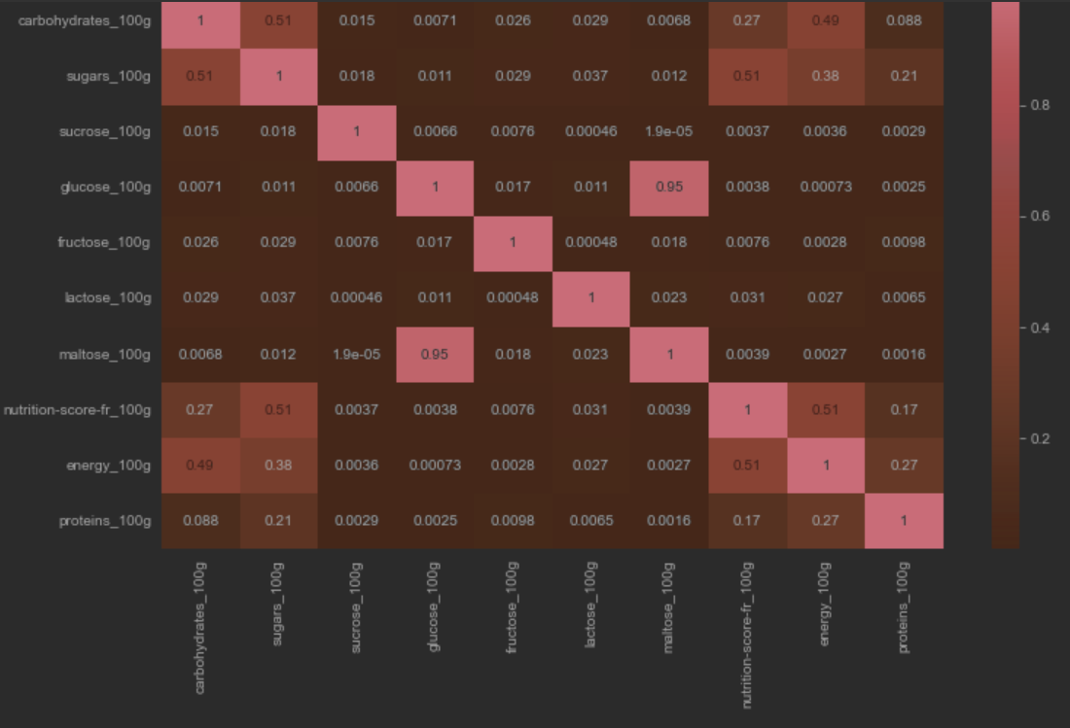
II –Analyse exploratoire
Analyse bi-variée :
Coeff de corrélation :
Coeff Pearson : ax+b lineaire. :

Slide 17
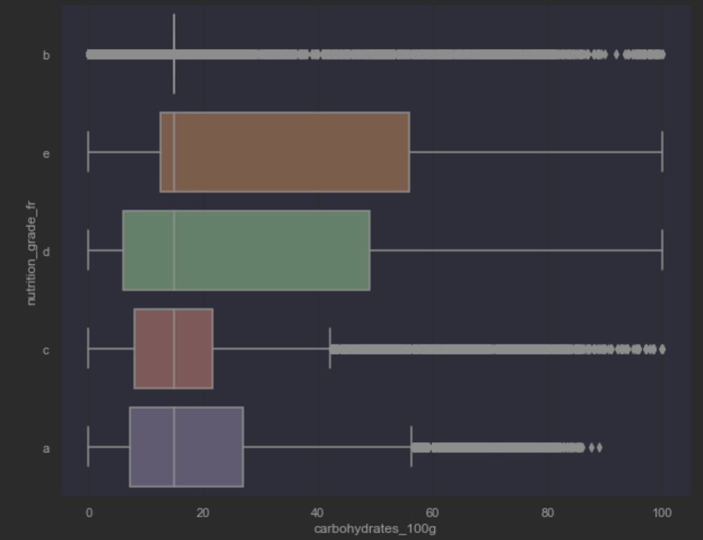
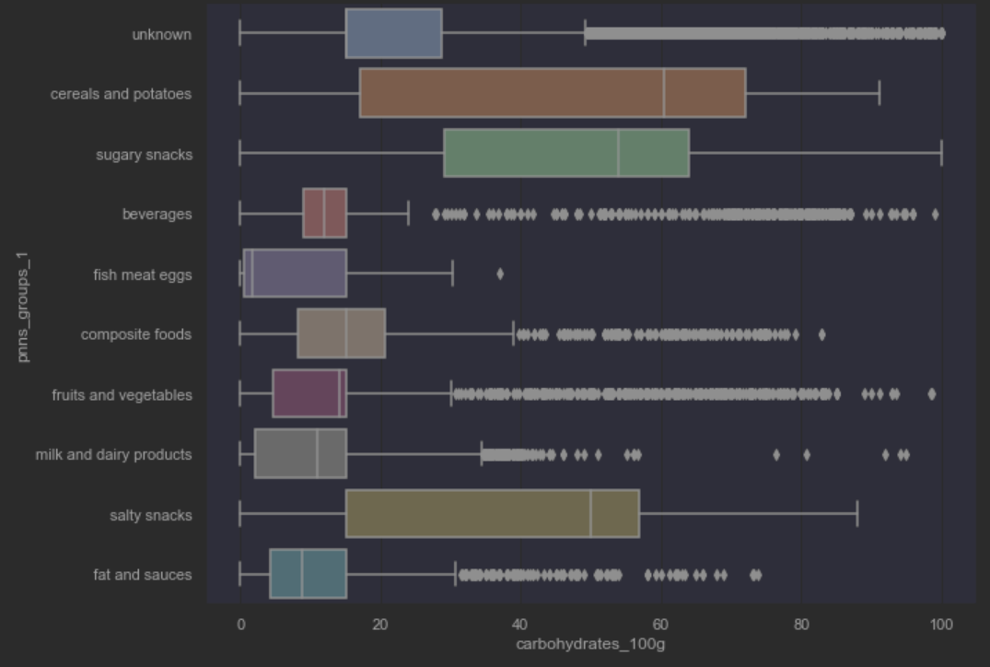
II –Analyse exploratoire
Analyse bi-variée :

Slide 18
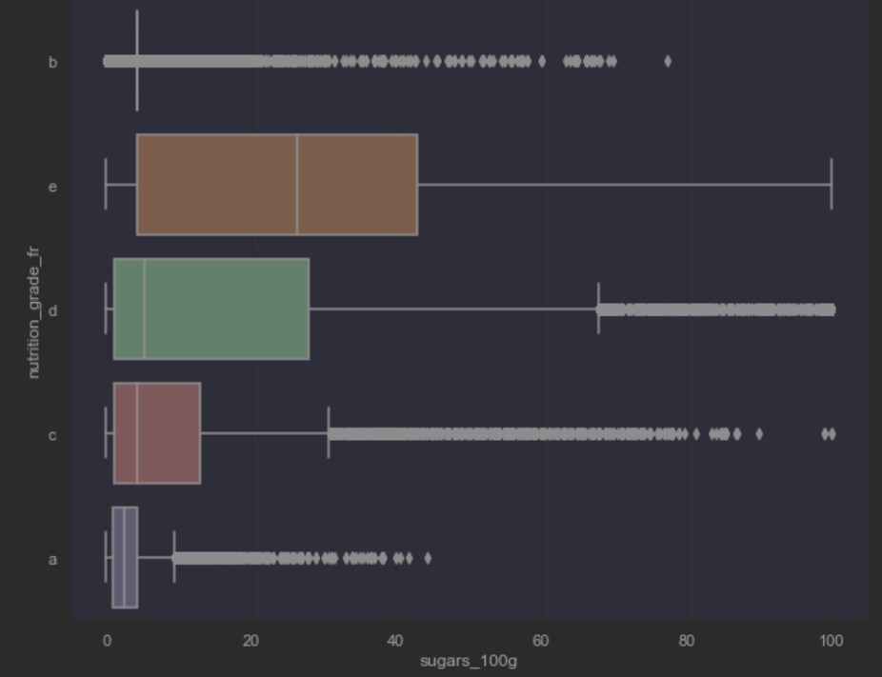
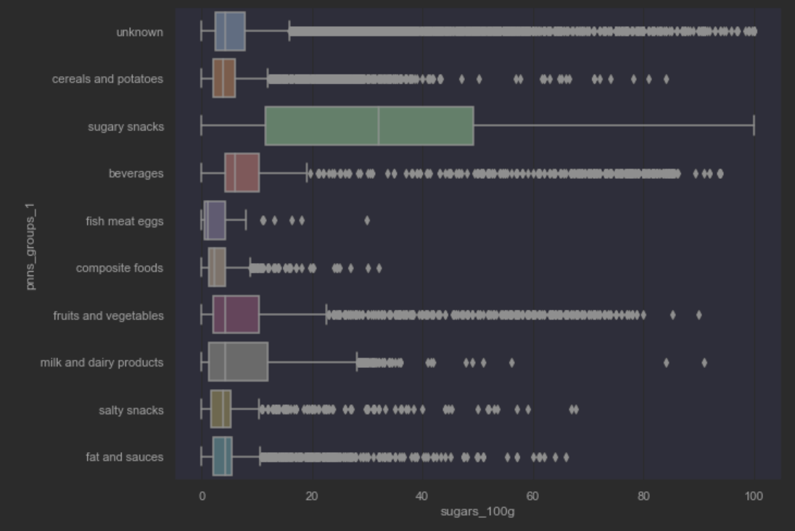
II –Analyse exploratoire
Analyse bi-variée :

Slide 19
II –Analyse exploratoire
Analyse multi-variée : PCA
Reduction dimensionnelle linéaire qui a pour objectif de transformer des variable corrélées en des variables décorrélées projetant les données dans le sens de la variance croissante.

Slide 20
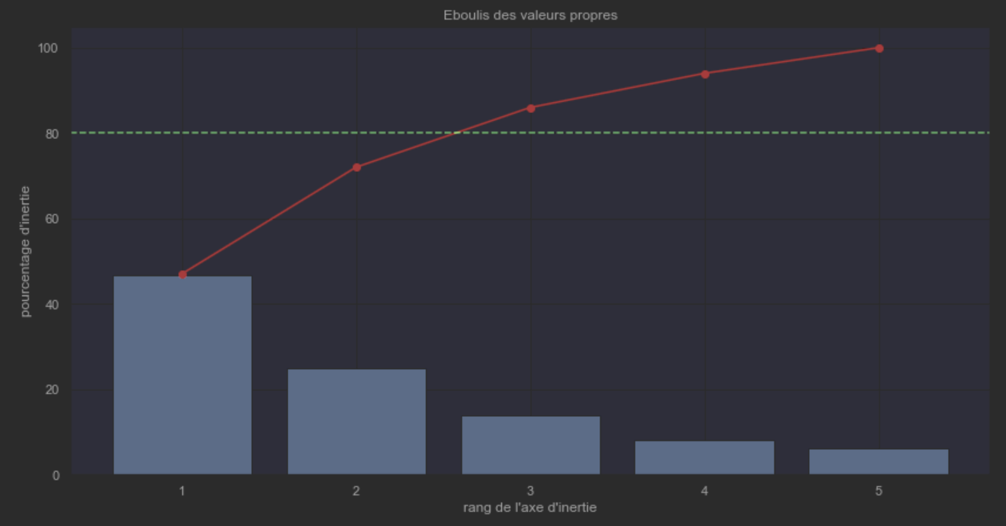
II –Analyse exploratoire
Analyse multi-variée : PCA

Slide 21
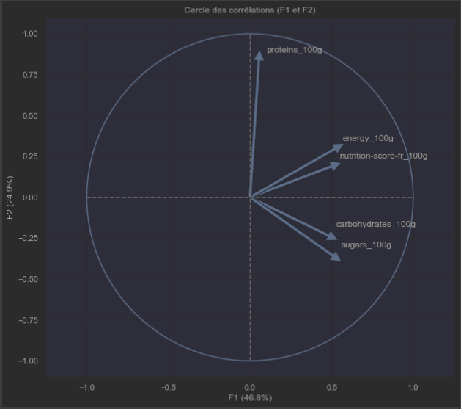
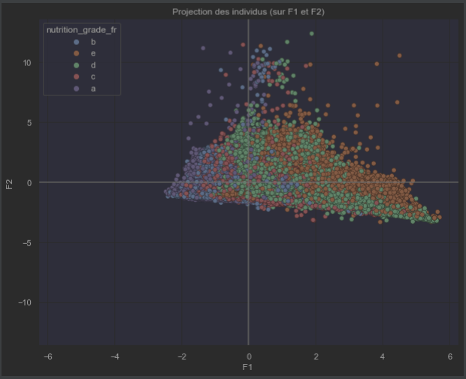
II –Analyse exploratoire
Analyse multi-variée : PCA

Slide 22
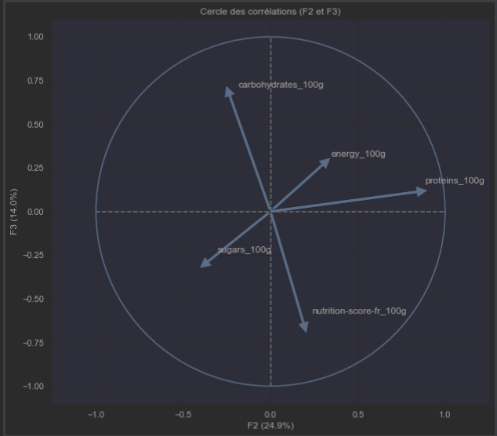
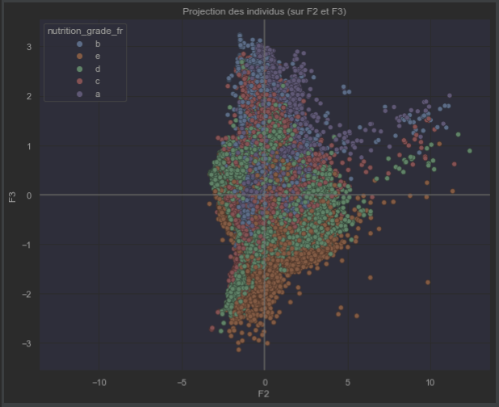
II –Analyse exploratoire
Analyse multi-variée : PCA

Slide 23
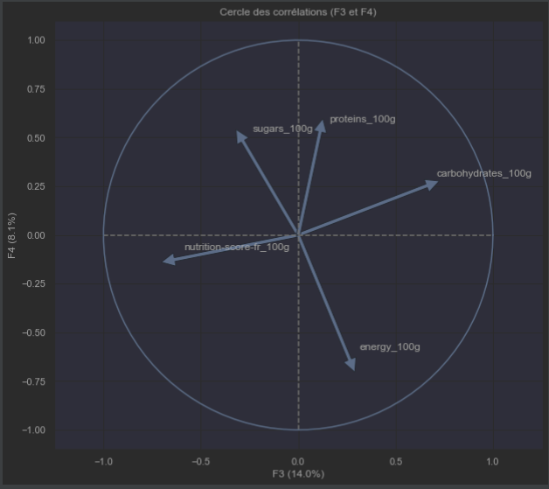
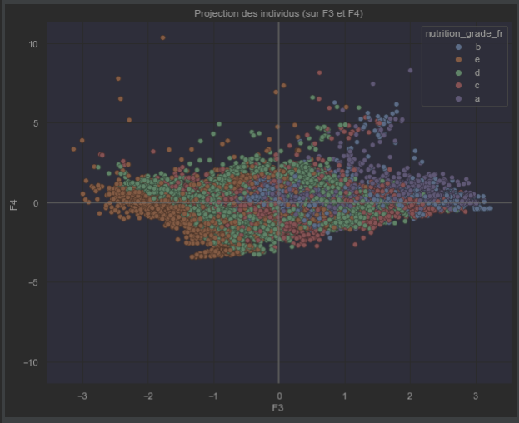
II –Analyse exploratoire
Analyse multi-variée : PCA

Slide 24
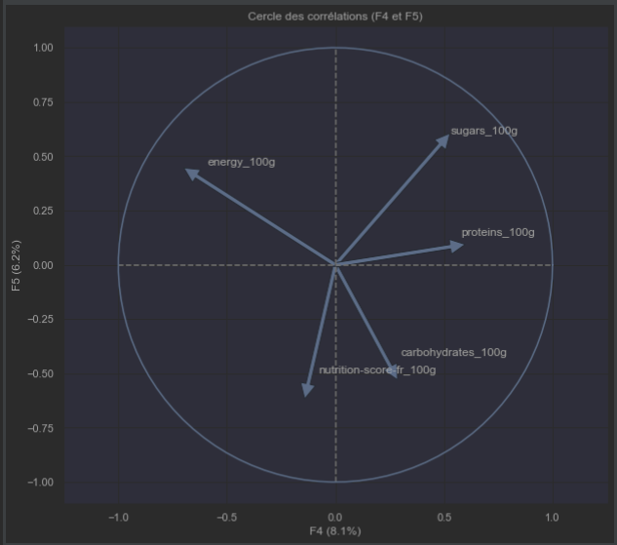
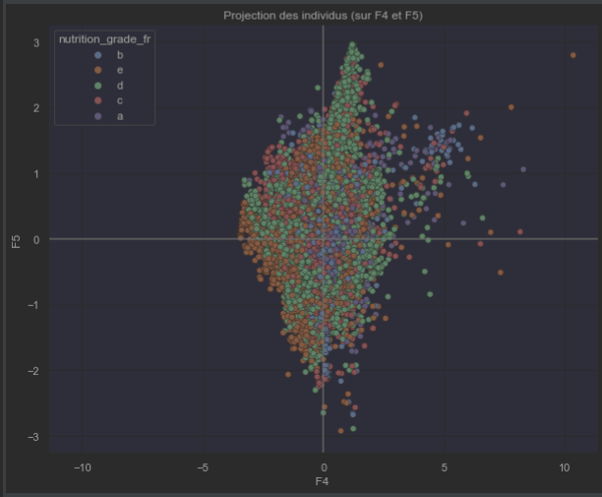
II –Analyse exploratoire
Analyse multi-variée : PCA

Slide 25
II –Analyse exploratoire
Analyse multi-variée : ANOVA
Une méthode statistique qui permet de comparer les moyens de deux ou plusieurs groupes. Par exemple, en étudiant la corrélation entre une variable catégorielle et une variable quantitative.
Hypothèse sous adjacente:
H0 : Hypothèse de indépendance selon un certain seuil, les échantillons de la population étudié ne sont pas les mêmes.
H1 : Hypothèse de dépendance selon un certain seuil, les échantillons de la population étudié sont les mêmes.

Slide 26
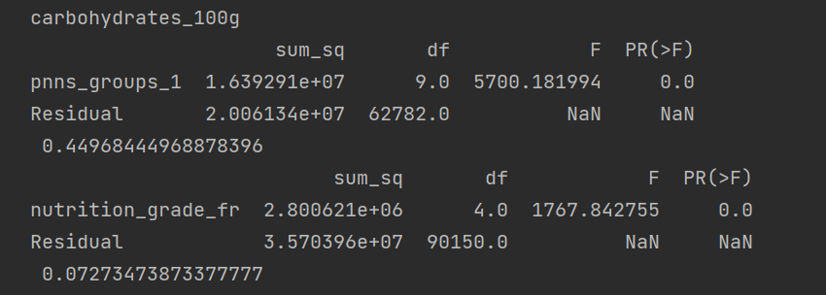
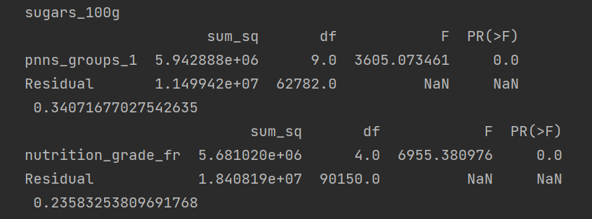
II –Analyse exploratoire
Analyse multi-variée : ANOVA

Slide 27
Conclusion : on peut donc résumer que l’info de notre donnée on peut l’avoir en 3 axes avec 80% de variance. Les données obtenu ont été suffisante pour permettre de trouver des relations de dépendance entre nos différentes colonnes et le sucre. Notre application est belle et bien faisable au vu des différentes analyse réaliser précédemment.

